Slide 1
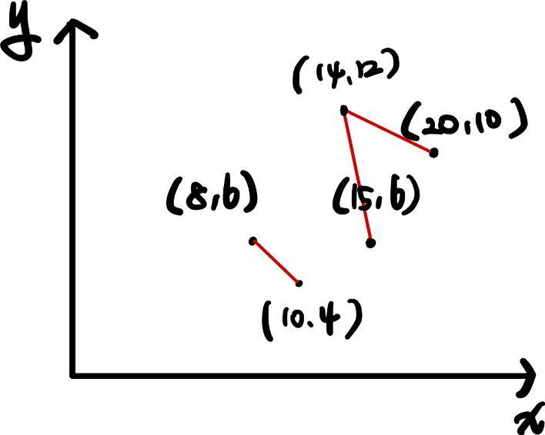

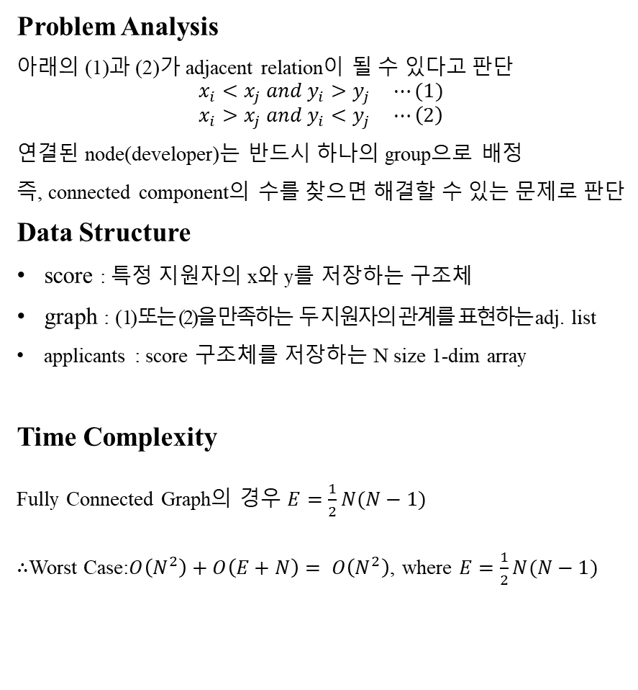
Problem Analysis
아래의 (1)과 (2)가 adjacent relation이 될 수 있다고 판단
$$x_{i}<x_{j} and y_{i}>y_{j} ⋯(1)$$
$$x_{i}>x_{j} and y_{i}<y_{j} ⋯\left(2\right)$$
연결된 node(developer)는 반드시 하나의 group으로 배정
즉, connected component의 수를 찾으면 해결할 수 있는 문제로 판단
Data Structure
score : 특정 지원자의 x와 y를 저장하는 구조체
graph : (1) 또는 (2)을 만족하는 두 지원자의 관계를 표현하는 adj. list
applicants : score 구조체를 저장하는 N size 1-dim array
Time Complexity
Fully Connected Graph의 경우 $E=\frac{1}{2}N(N−1)$
$∴$Worst Case:$O\left(N^{2}\right)+O\left(E+N\right)= O\left(N^{2}\right)$, where $E=\frac{1}{2}N(N−1)$
Solution
Adjacent relation을 구하기 : $O(N^{2})$
(1) 또는 (2) 조건을 만족한다면 adjacent relation이 있다고 판단해 해당 node(developer) 간의 edge를 추가한다.
# of Connected Component 구하기 : O(E + N)
BFS로 구현
Node(developer)별로 BFS를 사용해 탐색.
$1^{st} to n^{th} developer$가 group에 할당 되었는지 판단
Group에 할당되지 않은 develop를 기점으로 BFS를 통해 해당 node의 connected component 찾기.
Connected Component의 개수가 최종 답안이 된다.
ID | x | y
1 | 8 | 6
2 | 15 | 6
3 | 20 | 10
4 | 14 | 12
5 | 10 | 4

